Slide 1
三商美邦人壽
離線語音辨識POC結案簡報
報告人： 陳仕勛
日期： 2018/10/18

Slide 2
大綱
技術架構
硬體規格
時程規劃
實驗成果
後續精進
第二階段POC內容
智慧財產權屬資拓宏宇國際(股)公司，複製或轉載必究
<編號>

Slide 3
技術方案
大詞彙連續語音辨識
聲音模型：
收集大量不同人的聲音資料訓練出模型。
目標是將聲音轉換成音素（ㄅㄆㄇ……）
語言模型：
收集大量日常生活的文章、常用詞、句型。
目標是將音素轉換成正確的文字。
語言模型調適
針對不同領域的應用（例如金融、保險），收集該領域內的術語、常見句型。調整原本一般性的語言模型，使該領域內的字詞較容易出現。
智慧財產權屬資拓宏宇國際(股)公司，複製或轉載必究
<編號>

Slide 4
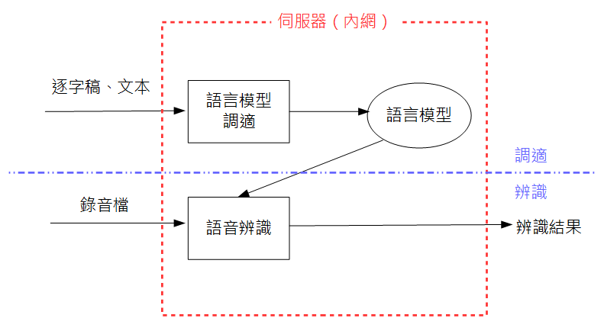
架構
智慧財產權屬資拓宏宇國際(股)公司，複製或轉載必究
<編號>

Slide 5
硬體規格
CPU
Intel i5-8500 (6核心，3~4GHz)
RAM
DDR4 2400 16G
HDD
1TB
智慧財產權屬資拓宏宇國際(股)公司，複製或轉載必究
<編號>

Slide 6
時程規劃
架設伺服器 (9/17 ~ 9/20)
語音辨識
語言模型調整
聲音檔格式轉換
正確率計算
逐字稿繕打 (9/21)
隨機挑選20通5分鐘左右的通話
先做初步語音辨識，再人工修改成正確的逐字稿
語言模型調適 (9/24~9/26)
利用逐字稿及貴公司提供的文本資料調適語言模型
辨識實驗及參數調整
智慧財產權屬資拓宏宇國際(股)公司，複製或轉載必究
<編號>

Slide 7
實驗結果
測試語句：有逐字稿的20句電話錄音
語言模型 | 總字數 (B) | 插入錯誤 (C) | 刪除錯誤 (D) | 取代錯誤 (E) | 總錯誤 (F) | 錯誤率 (G)=(F)/(B)
原始版本 | 22,226 | 241 | 3,272 | 4,964 | 8,477 | 38.14%
自動調適 | 22,226 | 294 | 2,679 | 3,490 | 6,463 | 29.08%
人工調適 | 22,226 | 281 | 2,581 | 3,265 | 6,127 | 27.57%
人工調適 去語助詞 | 20,445 | 423 | 2,195 | 2,706 | 5,324 | 26.04%
智慧財產權屬資拓宏宇國際(股)公司，複製或轉載必究
<編號>

Slide 8
評測結果
OB: 40通抽樣24通
錯誤率：17.93%
正確率：82.08%
IB: 20通抽樣14通
錯誤率：25.02%
正確率：74.98%
OB正確率較IB正確率高
OB大部份為客服端說話，內容較固定。
在調適語言模型時，有加入客服說話的範例文本。
智慧財產權屬資拓宏宇國際(股)公司，複製或轉載必究
<編號>

Slide 9
後續精進
調適聲音模型
附有逐字稿的錄音檔（去個資化）
使聲音模型更貼近貴公司錄音系統的通道效應
使用50~100小時的錄音資料，辨識率應可達85~90%
調適語言模型
大量實際電話中的對話文字資料（去個資化）
IB的主題較複雜
每個客服人員可能有各自的習慣用語。
由前面實驗結果預估可讓相對錯誤率下降25%（38.14% 降為 29.04%）
智慧財產權屬資拓宏宇國際(股)公司，複製或轉載必究
<編號>

Slide 10




第二階段POC內容
Speech to Text (STT)
第一階段POC
語音辨識
1
Automatic Speech Recognition (ASR)
Document-Based NoSQL DB
第二階段POC
3
資料視覺化
2
文件資料庫
Full-Text Search
BI Dashboard
智慧財產權屬資拓宏宇國際(股)公司，複製或轉載必究
<編號>

Slide 11
謝謝指教

